Slide 1
Level 2 (LNG 162E)

Slide 2
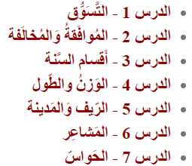

Slide 3
التَّسَوُّق
Shopping
Dr. Ehab Atta

Slide 4
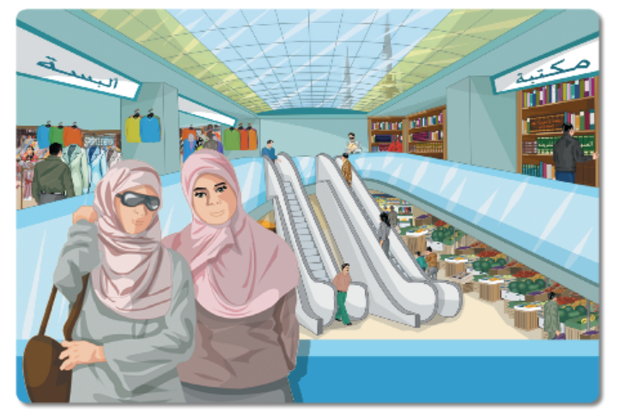

Slide 5
التَّسَوُّق
البَائِع
المُشْتَرِي
اشْتَرَى
باع
يبيع
يَشْتَرِي
التَّاجِر
تِجِارَة
رَجُل الأَعْمَال

Slide 6
فِي السُّوق
هَلْ عِنْدَكَ ...؟
أُرِيدُ...
كَم الثَّمَن؟ / كَم السِّعْر؟
هَلْ يُمْكِن أَن
هَلْ أَسْتَطِيع أَن
أُفَضِّلُ...
هَلْ تُرِيدُ شَيْئًا آخَر؟

Slide 7
فِي المَكْتَبَة
قِصَّة / قِصَص
رَفّ / رُفُوف
الطِّفْل / الأَطْفَال

Slide 8
فِي مَحِل الخُضْرَاوَات
خِيَار
بَنَدُورَة
كَمْ كِيلُو؟
رُمَّان

Slide 9
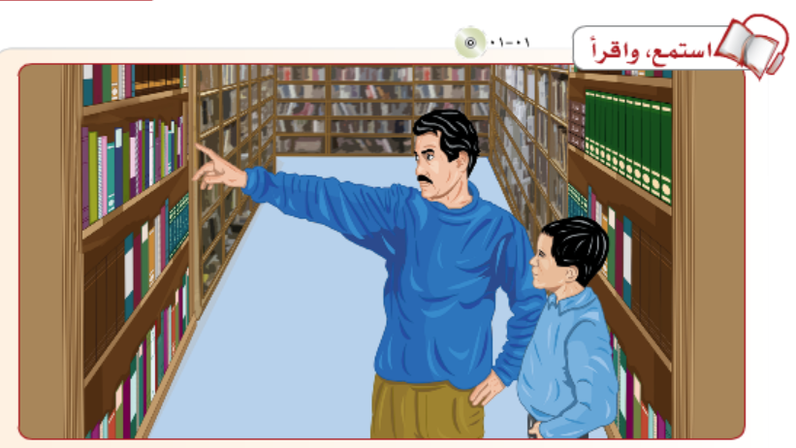

Slide 10
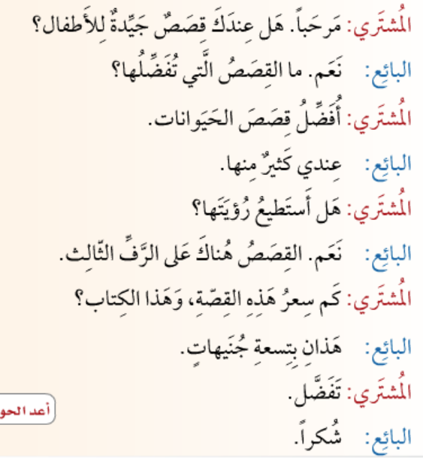

Slide 11


